Slide 1

Universidad Nacional Autónoma de Honduras
Facultad de Ingeniería
Departamento de Ingeniería en Sistemas
Ingeniería del Software
IS-802
Catedrático: Harold Roberto Coello

Slide 2
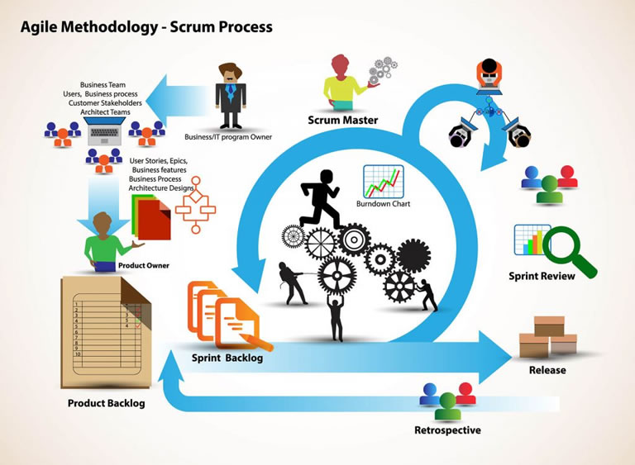
Unidad II: Metodología ágil SCRUM

Slide 3
https://www.youtube.com/watch?v=WJDRbK3dtLs

Slide 4
El proceso SCRUM
Scrum (nombre que proviene de cierta jugada que tiene lugar durante un partido de rugby) es un método de desarrollo ágil de software concebido por Jeff Sutherland y su equipo de desarrollo a principios de la década de 1990. En años recientes, Schwaber y Beedle [Sch01a] han desarrollado más los métodos Scrum.
Los principios Scrum son congruentes con el manifiesto ágil y se utilizan para guiar actividades de desarrollo dentro de un proceso de análisis que incorpora las siguientes actividades estructurales: requerimientos, análisis, diseño, evolución y entrega.

Slide 5
Scrum es una de las metodologías ágiles más conocidas para la gestión de proyectos, consiste en un conjunto de prácticas y roles que permiten el trabajo de entregas incrementales de un producto. Esta metodología se utiliza en un entorno lleno de innovación, competitividad, productividad y, sobre todo, agilidad.
La metodología Scrum es un marco de trabajo o framework que se utiliza dentro de equipos que manejan proyectos complejos. Es decir, se trata de una metodología de trabajo ágil que tiene como finalidad la entrega de valor en períodos cortos de tiempo y para ello se basa en tres pilares: la transparencia, inspección y adaptación

Slide 6
Roles y responsabilidades SCRUM
Product Owner: Significa dueño del producto en español. Se trata de la persona encargada de transmitir los requerimientos y/ objetivos del proyecto, y priorizar las tareas según las necesidades.
Scrum Master: Es la persona al mando. Se encarga de liderar el proyecto y lograr que las tareas y los tiempos de entregan se cumplan, pese a cualquier obstáculo que se presente en el camino.
Development Team Members: Traduce miembros del equipo de desarrollo. Se trata del equipo de profesionales encargados de la programación y ejecución del proyecto

Slide 7
Ceremonias SCRUM
Product backlog: En esta fase, el cliente presenta los objetivos y/o requisitos necesarios para el proyecto, y posteriormente se realiza un listado de prioridades para que estas sean agrupadas en iteraciones y entregas.
Sprint es el nombre que va a recibir cada uno de los ciclos o iteraciones que vamos a tener dentro de un proyecto Scrum. [2-4 semanas]
Sprint planning: Luego de tener el listado de requerimientos, el equipo encargado se reúne y realiza una estimación de tiempos de entrega, según los roles y tareas.
Sprint backlog: El Sprint Backlog es la suma de el Objetivo del Sprint, los elementos del Product Backlog elegidos para el Sprint, más un plan de acción de cómo crear el Incremento del Producto.

Slide 8
Daily Meeting: Consiste en una reunión diaria del equipo de trabajo, la cual tiene una duración máxima de 15 minutos y se lleva a cabo a la misma hora y en el mismo lugar. En ella, los miembros del equipo deberán responder 3 preguntas:
¿Qué se hizo ayer?
¿Qué se hará hoy?
¿Impedimentos?
Revisión del Sprint: Consiste en una reunión del equipo de trabajo con el cliente, donde se hace la presentación del trabajo realizado. Luego de esto, el cliente da su opinión y expresa las adaptaciones que considera necesarias.
Revisión retrospectiva: El equipo se reúne para analizar la forma en la que han trabajado y si existe una forma de mejorarla o si consideran que la metodología de trabajo ha funcionado.

Slide 9
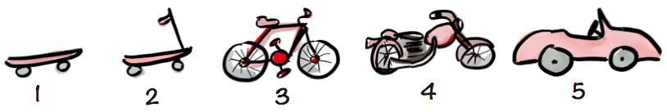

Slide 10
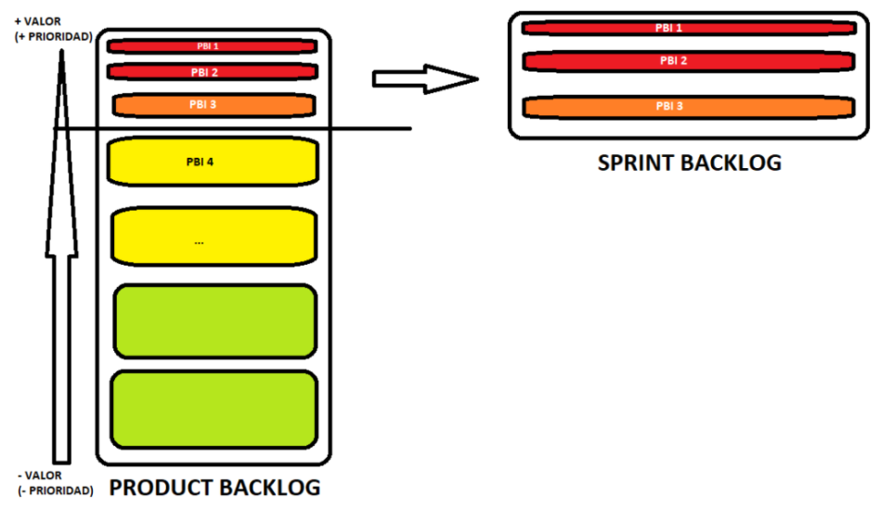
La diferencia entre Product Backlog y Sprint backlog
El Sprint Backlog se crea durante el evento de Sprint Planning. Se compone de los elementos seleccionados de la parte superior (lo más prioritario) del Product Backlog que se consideran necesarios a realizarse para cumplir el Objetivo del Sprint y que los Developers cree factible terminar según su velocidad y capacidad

Slide 11
Historias de usuario: una historia de usuario es una explicación general e informal de una función de software escrita desde la perspectiva del usuario final. Su propósito es articular cómo proporcionará una función de software valor al cliente.
Una historia de usuario es la unidad de trabajo más pequeña en un marco ágil. Es un objetivo final, no una función, expresado desde la perspectiva del usuario del software.

Slide 12
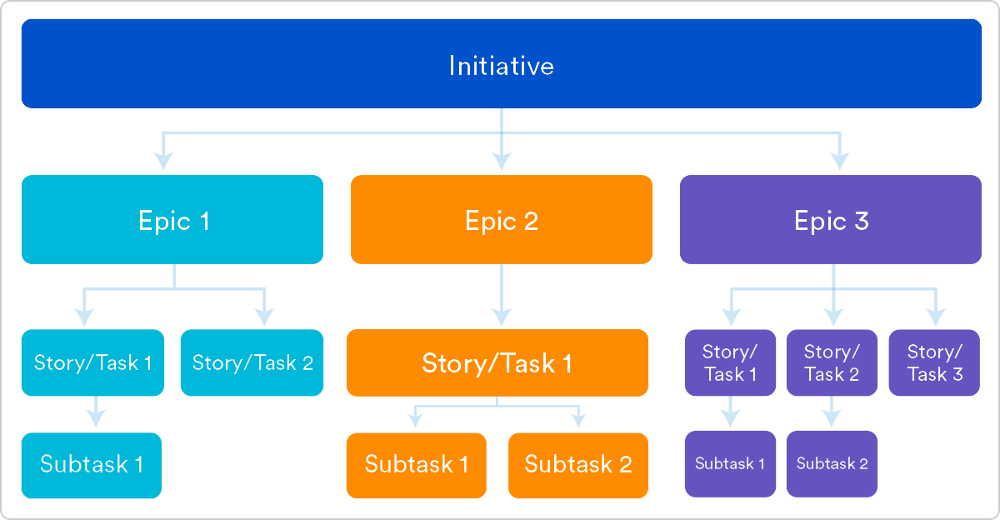

Slide 13
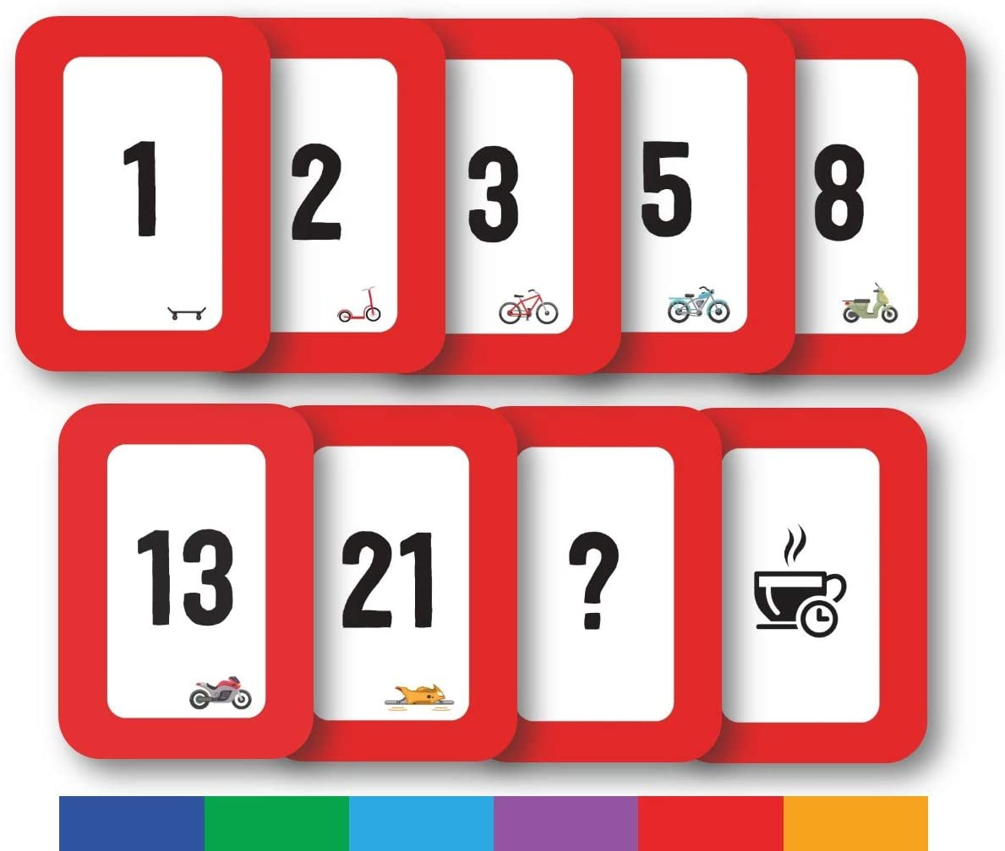
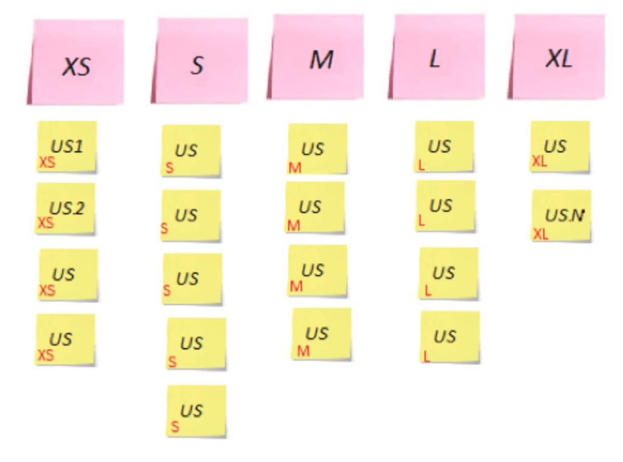
El peso de las historias
Otro paso común en esta reunión es calificar las historias en función de su complejidad o tiempo hasta su finalización. Los equipos usan las tallas de las camisetas, la secuencia de Fibonacci o el Planning Poker para hacer las estimaciones adecuadas. Una historia debe ser de un tamaño que pueda completarse en un sprint; por lo tanto, cuando el equipo establezca las especificaciones de cada historia, se deben asegurar de dividir las historias que superen ese horizonte de finalización

Slide 14
¿Cómo escribir historias de usuario?
Cuando se escriban historias de usuario, se debe pensar en lo siguiente:
Definición de “Listo”: la historia suele estar “lista” cuando el usuario puede completar la tarea descrita, pero debes asegurarte de definir lo que representa completarla.
Describe tareas o subtareas: decide qué pasos específicos deben completarse y quién es responsable de cada uno de ellos.
Perfiles de usuario: ¿para quién? Si hay varios usuarios finales, considera crear varias historias.
Pasos ordenados: escribe una historia para cada paso en un proceso más grande.
Escucha el feedback: habla con los usuarios y capta sus problemas o necesidades en lo que dicen. No es necesario tener que estar adivinando las historias cuando puedes obtenerlas de tus clientes.
Tiempo: el tiempo es un tema delicado. Muchos equipos de desarrollo evitan hablar sobre el tiempo, y en su lugar confían en sus marcos de trabajo de estimación

